Slide 1
Как наладить регулярную адресную помощь пожилым людям силами добровольцев.
Служба добровольцев «Милосердие» г.Москва
2018г.

Slide 2

Друзья под опекой.

Slide 3
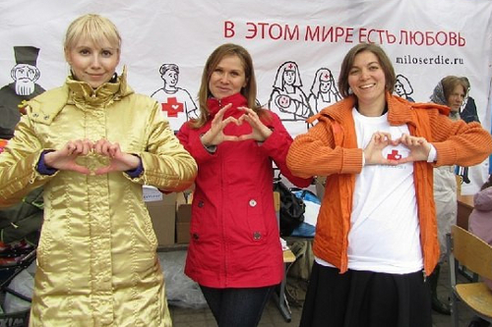
Добровольцы адресной помощи

Slide 4

Основные правила и принципы адресной добровольческой помощи пожилым людям на дому

Slide 5

Организационные вопросы

